Slide 1
Forecast de Montos y Montos Financiados por Xepelin

Slide 2
Definicion del Problema

Slide 3
Objetivo
Analizar los datos transaccionales disponibles.
Generar un modelo que permita predecir cuánto dinero se pagará a través de este producto y cuanto se financiará por Xepelin.

Slide 4
Resultados obtenidos

Slide 5
Analisis de Datos
Luego de analizar los datos se observa que es necesario:
Convertir los datos analizados a una serie de tiempo con el objetivo de poder realizar una prediccion que permita cumplir el objetivo propuesto.
Identificar las variables principales que nos ayudaran a predecir cuanto dinero se pagara y el monto financiado.

Slide 6
Variables predictoras
Fecha [PaidAt], de la cual se puede obtener datos como el año, la semana, el día del mes, etc.
Monto transacción.
Monto de la transacción financiada.

Slide 7
Modelos candidatos
Para poder cumplir el objetivo existen muchas técnicas y modelos que se podrían utilizar como por ejemplo :
Pronostico mediante ARIMA, SARIMA o AUTOARIMA.
En caso de tener estacionalidad se puede utilizar TBATS.
Aplicar Prophet, la librería implementada por Facebook
Utilizar un modelo de Machine Learning como XGBoost o LightGBM.
Para cumplir con el objetivo se selecciono AUTOARIMA y XGBoost porque son modelos que podrían ajustarse a los datos que se tienen.

Slide 8
Detalles técnicos

Slide 9

Metodologia Crisp -DM
En caso de aplicar este ejercicio a la realidad, se recomienda utilizar esta metodología que ayuda en la construcción de modelos.

Slide 10
Datos analizados
1200 pagos
Se asumio que los pagos fallidos y en proceso no son importantes para la prediccion, por ello se decidio ignorar estos pagos.

Slide 11
Modelamiento
Los mas importante es convertir los datos en una serie de tiempo para poder analizar su descomposición.
Se decidió utilizar Arima ya que este método permite pronosticar de manera sencilla, además como se puede observar la cantidad de datos es muy poca considerando que cuando se convirtió a una serie de tiempo solo se tenían 106 datos.
Además se analizo de igual manera utilizar XGBoost porque por un lado este algoritmo permite pronosticar de una manera precisa y se pueden manejar datos faltantes como es el caso de este modelo que existen días sin transacciones.

Slide 12
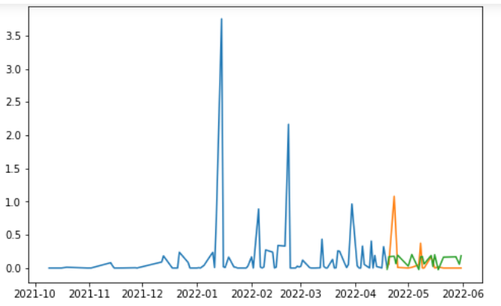
Resultados
Luego de revisar métricas de performance como MAE, RMS,R2,MAE.
Se pudo concluir que el ajuste es inapropiando, esto se debe principalmente a la falta de datos, y el análisis del manejo en los días que no se tienen transacciones. Para este caso se supuso que en esos días el monto era cero, pero esto se podría tomar de una manera distinta aplicando promedios para evitarlo.

Slide 13
Alternativas para mejorar el modelo
Lo que podemos ver de igual manera que usando ARIMA y XGBoost se puede notar que es poco preciso pero mejor que AutoArima sin embargo para optimizar el modelo se tomaria las siguientes consideraciones:
Utilizar mas datos para mejorar el performance
Utilizar variables exogenas que permitan ayudar o identificar cierto patron que mejore el accuracy
Utilizar hiperparametros para ayudar a mejorar al modelo
Utilizar tecnicas como GridSearch.

Slide 14
Ventajas de Aplicar el Modelo
Luego de aplicar estrategias para mejorar el performance del modelo, este podría tener las siguientes ventajas:
Permitiría tener la información para que los gerentes y personas del negocio pueda desarrollar estrategias preventivas que ayuden a mejorar ciertos KPIs basados en las variables analizadas
Además se podría conocer el monto financiado de Xepelin para tomar acciones en base a ello.

Slide 15
Problemas para la empresa
Las observaciones que tendría que tener la empresa son las siguientes:
Se debe tener todo un ambiente en producción para poder automatizar este modelo
Se debe tener la suficiente cantidad de datos para mejorar el performance
Se le debe dar mantenimiento al modelo, es decir monitorear el performance y ajustar en caso de ser necesario.

Slide 16
Pasos a seguir
Extraer la suficiente cantidad de datos
Ajustar el modelo para mejorar el performance
Realizar pruebas
Desplegar el modelo

